Slide 1
フィジカルAI勉強会
社内勉強会
2026年8月
双日テックイノベーション株式会社
ネットワークインテグレーション事業本部
第二技術部三課
Notes:
お時間になりましたので始めさせて頂きたいと思います。改めてまして第二技術部三課のXXです
フィジカルAI勉強会と題しまして、次のAIの領域として市場の期待値が上がってきている「フィジカルAI」に関連して色々お話していきたいと思います。

Slide 2
目次
フィジカルAIとは
フィジカルAIへの取り組みの背景と目指す姿
フィジカルAIで使われている技術の紹介
フィジカルAIに関連した現在の取り組みの紹介
構想している提供イメージ（案）
Notes:
まずそもそもフィジカルAIってなんですかから、
なぜフィジカルAIに取り組むのか、背景と目指すイメージについてお話させて頂いて、
使われている技術の紹介、実際今取り組んでいる取り組みのご紹介という流れでお話させて頂こうと考えています。
色々トピックご用意しておりご紹介していきたいと思います。よろしくお願いします。

Slide 3
1．フィジカルAIとは
Notes:
まず冒頭にフィジカルAIとはどういうものを指して呼んでいるのかをお話していきます。

Slide 4




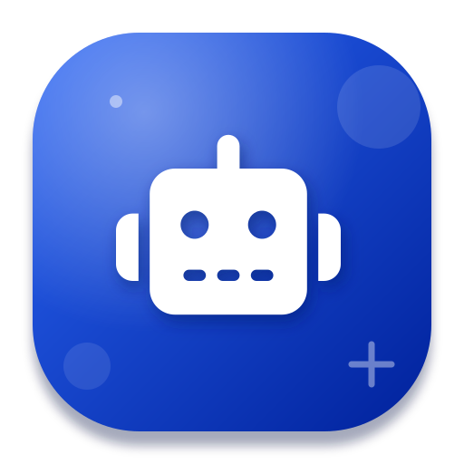
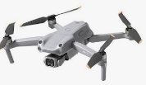
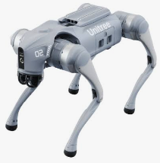
そもそもフィジカルAIとは ～ AI進化の「第4の波」
デジタル世界で完結していたAIが、現実世界を知覚し、行動する段階へ
認識AI
画像・音声を認識する
2012年頃〜
生成AI
文章・画像を生み出す
2022年頃〜
エージェントAI
自律的に仕事を進める
2024年頃〜
フィジカルAI
現実世界で知覚し
行動する
いま・これから
フィジカルAI（Physical AI）とは
現実の空間を理解し、「現実世界を知覚・判断・行動する自律的なAI」
ヒューマノイドロボット・自動運転車・ドローン・AMR（自律走行搬送ロボット）などの「身体」を通じて、物理的な仕事を行う。
Notes:
まずフィジカルAIとは、現実の空間を理解し、「現実世界を知覚・判断・行動する自律的なAI」というものとして呼称しています。
このフィジカルAIというのは比較的AIのカテゴリとしては新しい領域という位置づけです。
AIの進化は4つの波で整理されたりしますが、
2012年頃からの「認識AI」。画像に何が写っているかを当てる、音声を文字にする、といった技術です。
次が2022年、ChatGPTに代表される「生成AI」。文章や画像を作り出せるようになりました。
そして2024年頃からは、AIが自分で段取りを考えて仕事を進める「エージェントAI/AgenticAI」が話題になっています。
その次に来るのが、「フィジカルAI」です。他のAI領域と大きく違うのがこれまでのAIの出力はテキストや画像、つまりデジタルなものとしてアウトプットされてました。
フィジカルAIは、現実世界で「動作」を出力するものとなります。ロボット、自動運転車、ドローンといった身体を持って、物理的な仕事をするAIです。

Slide 5
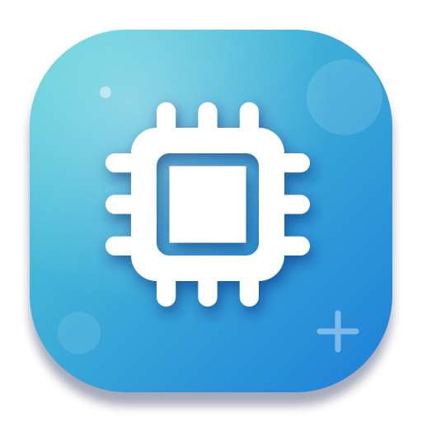


なぜ今、フィジカルAIが注目されるのか
技術・社会・産業 — 3つの追い風が重なった
技術が追いついた
LLM・基盤モデルの進化で、ロボットが言葉と「常識」を理解できるようになった
シミュレーション技術の成熟で、学習の時間とコストが劇的に低下
現場の人手が足りない
日本では2030年に約644万人の人手不足という試算（パーソル総合研究所ほか）
製造・物流・建設・介護など、身体を使う仕事ほど自動化ニーズが深刻
産業界が本気になった
NVIDIA CEO「ロボティクスのChatGPTモーメントは目前」（CES 2025）
ヒューマノイド各社へ巨額投資が集中し、開発競争が一気に加速
Notes:
なんで「今」フィジカルAIが注目されだしたのかというのが、要素として3つあると思っていまして、
1つ目は技術が追い付いてきたという点があります。これまでのロボットは、決められた動きしかできませんでした。それがLLM・基盤モデルの進化で、言葉と常識を理解できるようになった。
加えて、後ほど詳しく説明しますが、シミュレーションで学習させる技術が確立してきて、開発のコストと時間が劇的に下がったという要因があります。
2つ目は社会的課題です。日本では2030年に約644万人の人手不足という試算が出ているとのことですが、
特に製造・物流・建設・介護といった「身体を使う仕事」ほど深刻で、やりたいからやるのではなく、どうにかやらざるを得ない状況になってきているという要因があると考えられます。
3つ目は産業界の本気度が上がってきた事です。
NVIDIAのCEOは「ロボティクスのChatGPTモーメントは目前」と言い切りました。
実際これってどういう意味かというと、従来ロボットは決められた動作しか出来ませんでしたが、ChatGPTのようなロボットが実現すると
「この箱を棚に戻してくれ」とお願いすると、物体認識⇒状況理解⇒動作計画⇒アーム制御の一連を実行出来ることになります。
実際、ヒューマノイド系スタートアップには巨額の投資が集まっている状況ということで技術が追い付き、社会が求めて、お金が集まっている。から今注目されている領域となります。

Slide 6
2．フィジカルAIへの取り組みの背景と目指す姿
Notes:
ここからフィジカルAIの領域に取り組んでいく背景となる市場データと、目指していく姿をお話しします。

Slide 7
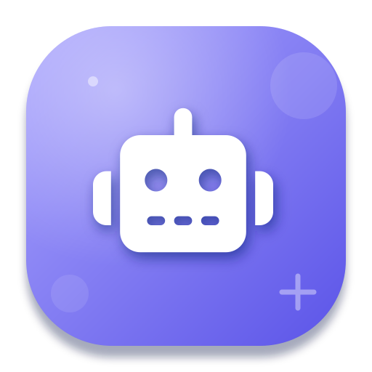
なぜ、フィジカルAIに取り組むのか
修正版スライド
NW・コンピューティング基盤の「単品売り」市場は成熟。未成熟な成長領域での収益を目指す
現状認識
ネットワークや、Nutanix・3Tier構成などのコンピューティングインフラの単品インテグレーション市場は成熟し、
且つ各社設備投資の予算も横ばいで大きな成長が見込めない傾向にある。
未成熟な市場を狙った技術拡充と戦略が不可欠になっている。
今後の成長領域：フィジカルAI
立ち上げ期の未成熟市場に早期参入し、
技術キャッチアップと商圏開拓を目指す
Notes:
なぜ我々がフィジカルAIに取り組むのかの背景をお話いたしますと
私たちの主力である、ネットワーク領域や、Nutanix・3Tier構成といったコンピューティングインフラ領域の「単品インテグレーション」は、市場として成熟してきました。モノを納めて構築して終わり、という商売だけでは、
単価も案件数も大きな成長が見込めないというのが現状となってきています。
だからこそ、まだ成熟していない市場を狙って、技術のキャッチアップと営業活動を先回りしていく必要があります。
今後の方向性は
次の市場成長領域であるフィジカルAIに商圏を広げていくことを目指したい。

Slide 8
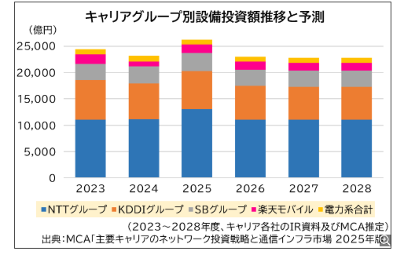
通信事業者の投資推移
大手SPにおける2026～2028の投資は横ばい
新規商圏による収益獲得が必須
https://webtan.impress.co.jp/n/2025/12/01/51756
Notes:
これがMCA社が公開している大手通信事業者の設備投資額の推移と予測レポートとしては、
2024年度の国内市場におけるキャリアグループの設備投資額は2兆3,161億円、ですが、2026〜2028年度は横ばいの見通しです。
データ上既存商圏の自然な成長には期待が難しい傾向にある。
つまり、新規商圏による収益獲得が必要ということが、この１枚から理解出来ます。

Slide 9
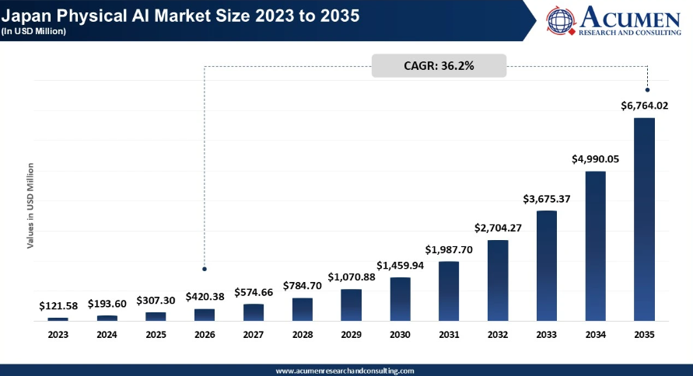
フィジカルAIの市場
フィジカルAIの日本での市場規模は、
FY30で$1460M(約2300億円)
年平均成長率(CAGR)：36.2%
市場が立ち上げ初期であり、大手企業も模索している段階で当社も参入できる可能性が高い
※GPUやロボットなどのコアになる部分はすでに激戦区
※ＳＩやユースケースもまだ確立していない状況
スタートアップから大手企業も模索中のため、
エコシステムの構築から大手企業と組める可能性がある
当社の強みを活かしながらフィジカルAIの市場開拓する
Japan Physical AI Market Size and Forecast 2026 - 2035
Notes:
一方で、フィジカルAIの市場はとなりますが。
日本のフィジカルAI市場は、FY30で約14.6億ドル、日本円で約2,300億円、年平均成長率36.2%と予測されています。
重要なのは市場の状況で、GPUやロボット本体といったコア部分はすでに激戦区ですが、SIやユースケースはまだ確立していません。
市場が立ち上げ初期で、大手企業も模索している段階だからこそ、エコシステムの構築から大手と組める可能性があります。

Slide 10
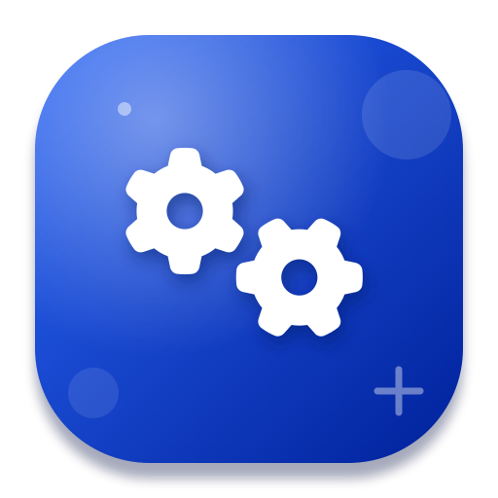

現状の商圏も継続しつつ段階的にフィジカルAIへ市場を広げていく
キャリアNW市場が成熟する中、運用自動化・AI領域へ段階的に商圏を広げる
短期
AIOps・運用自動化
市場はCAGR約20%で安定成長
キャリアNW運用の知見を活かし、人手不足・運用高度化ニーズに応える
「販社かつ開発まで担える」企業は少なく、商圏獲得の見込みが高い
中期
推論基盤（オンプレ生成AI）
国内生成AI市場はFY30に約1.7兆円
（CAGR 47%）
オンプレ比率3割とすると約5,000億円規模と推計
データ主権・コスト・低遅延の要求から、オンプレ・エッジ推論の構築需要が拡大
中長期
フィジカルAI・AIグリッド
国内フィジカルAI市場はFY30に約2,300億円（CAGR 36.2%）
GPU・ロボット本体は激戦区だが、SI・ユースケースは未確立
立ち上げ期の今なら、エコシステム構築から大手とも組める
技術獲得のステップ：基礎技術（Kubernetes・Python・IaC）→ AIOps → 推論基盤 → AIグリッド・フィジカルAI
足元の商圏で稼ぎながら技術を積み上げ、フィジカルAIの立ち上がりに間に合わせる段階的アプローチ
Notes:
ご紹介したようにAIOps/自動化・オンプレ生成AI・ フィジカルAIと３つ領域がございますが、
フィジカルAIはまだナレッジが不足していたり座組みもユースケースも確立していないというのが現状で最初から全部いきなりは出来ないので、
短期的には、先期からも推進しているAIOps・運用自動化、オンプレ生成AIの領域を対応しつつ、
中長期的にはフィジカルAIの領域でSIやユースケースを確立させて、エコシステム構築を協力会社さんとも座組みを組みながら推進出来ることを目指しているという状況です。

Slide 11
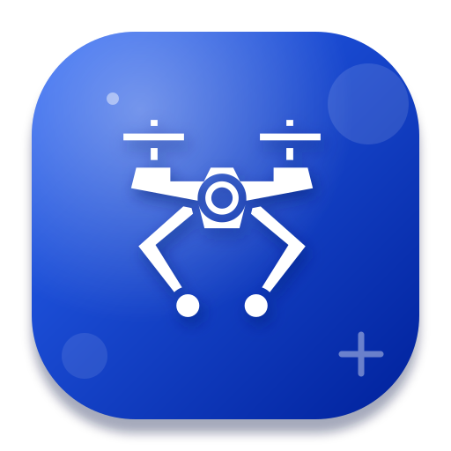







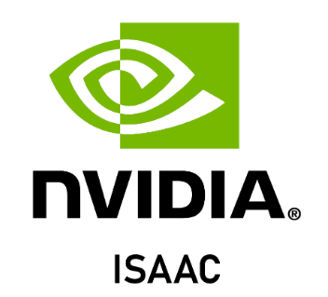






今後推進していきたいフィジカルAIを活用した提供イメージ
追加したスライド
ドローン・ロボット・エッジデバイス × ローカル5G × AI集中分析・学習基盤
検証済みアセットを組み合わせ、「現場が自律的に回る」仕組みを一気通貫で提供する
本日の勉強会の
現場（フィジカル）
・ロボット・ドローン・カメラが自律的に作業とデータ収集を担う
・エッジNPU（SAKURA-II）で±1ms級の即時推論
ローカル5G
高信頼・低遅延の専用無線で、現場データと制御指示を安全に往復
AI集中分析・学習基盤
現場データでモデルを追加学習・エッジへ配信
Kubernetes基盤で学習・推論を集中管理
デジタルツイン・シミュレーション
Notes:
今後推進していきたいフィジカルAIを取り入れたのイメージとなりますが、
左が現場、現実空間のエッジ環境です。ロボット・ドローン・カメラといった物理的なデバイスに、後続でご説明しますEdgeCortixのSakuraⅡといったAIアクセラレータを搭載し、±1ミリ秒級の即時推論で自律的な動作計画/実際の動作を現場の中で完結させます。
ここは協力会社さんと座組みを今後組んでいく必要があると考えています。
そして右が集中分析・学習基盤と呼んでしまってますが、これは元々弊社が強みにしていたCP領域Nutanix/3Tierの基盤設計構築のナレッジを土台としてKubernetesなどを新しくナレッジを拡張させて、AI集中推論・学習基盤を整備し、
現場で得たデータを元に更にAIモデルの精度を上げるトレーニング/ファインチューニングのかなり重たい処理を担う想定です。ここは長年培ってきたノウハウの延長線上で対応したいと考えています。
真ん中がローカル5G。Celonaを想定しています。
現場と集中学習基盤との間のデータの連携をする際に、有線LANの敷設が難しいケースでこの低遅延の専用無線LANを敷設が必要と考えています。
こちらは第二技術部二課と連携させて頂くということを勝手案で考えております。
この３要素を１つのエコシステムとして提供する。っというのを目指す姿としてイメージしています。

Slide 12
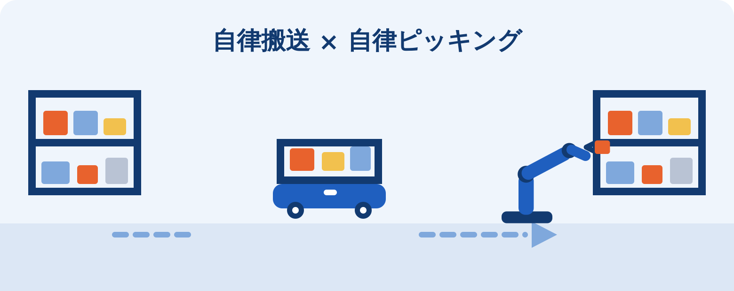
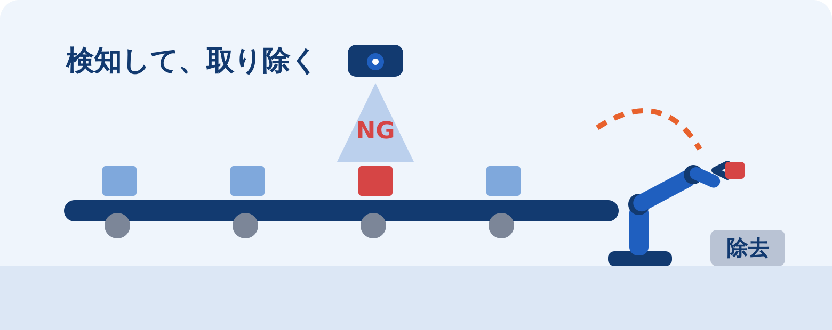
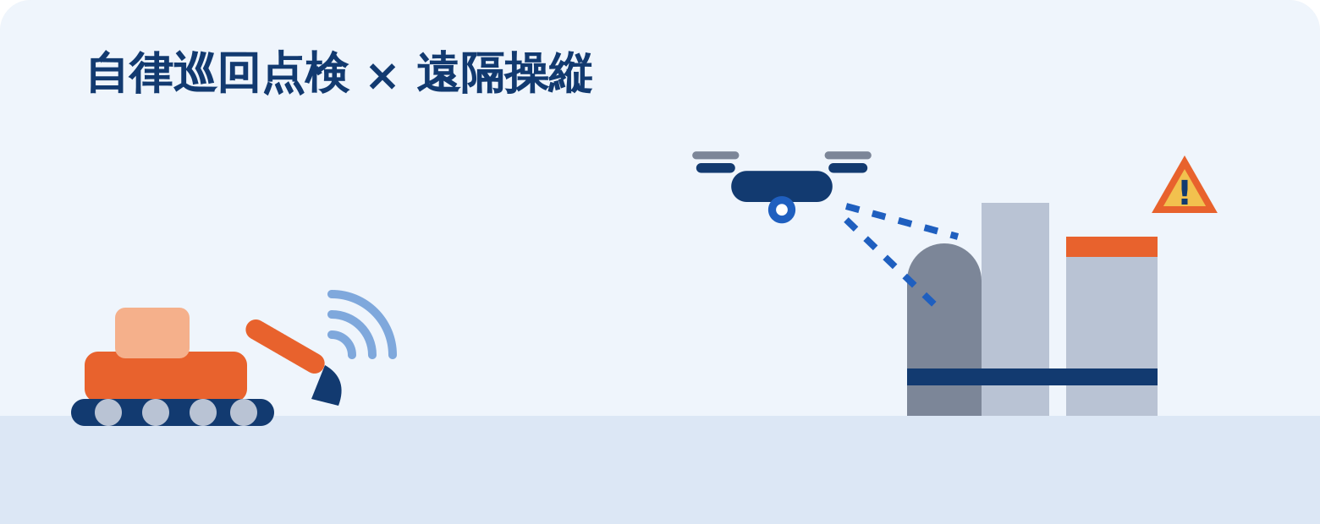
フィジカルAIエコシステムの適用ユースケース候補 ①産業現場
「見る・分析する」で終わらせず、「動く」までAIが担う現場を狙う
物流倉庫：ピッキング・搬送
VLAアームが多品種を把持、AMR群が自律搬送
効き所：±1msエッジ推論＋切れないローカル5G
製造：外観検査＋不良品除去
不良を見つけて「取り除く」までロボットが実行
効き所：失敗データを基盤で再学習→ラインへ配信
建設・プラント：点検・操縦
ドローン自律巡回点検、建機は遠隔操縦→自律化へ
効き所：上り映像の帯域設計＋屋外エッジ推論
共通構造：認識→判断→行動を現場で完結（エッジNPU）× 移動体をつなぐ（ローカル5G）× 学習・配信（集中基盤）
Notes:
フィジカルAIエコシステムを適用できそうなユースケース候補、まず産業現場編です。ポイントは、AIがカメラで見る・分析するで終わらず、掴む・運ぶ・取り除くといった「行動」まで担う点で、ここが従来のエッジAI活用との一番の違いです。物流倉庫は人手不足が最も深刻で、VLAアームとAMRの実用化が最も早いと見られる領域です。製造は外観検査で見つけた不良をロボットが取り除くところまで。建設・プラントはドローンの自律巡回点検と建機の遠隔操縦から、段階的な自律化を狙う切り口です。いずれも、エッジの即時推論・ローカル5G・集中基盤という3要素がそのまま効いてきます。

Slide 13
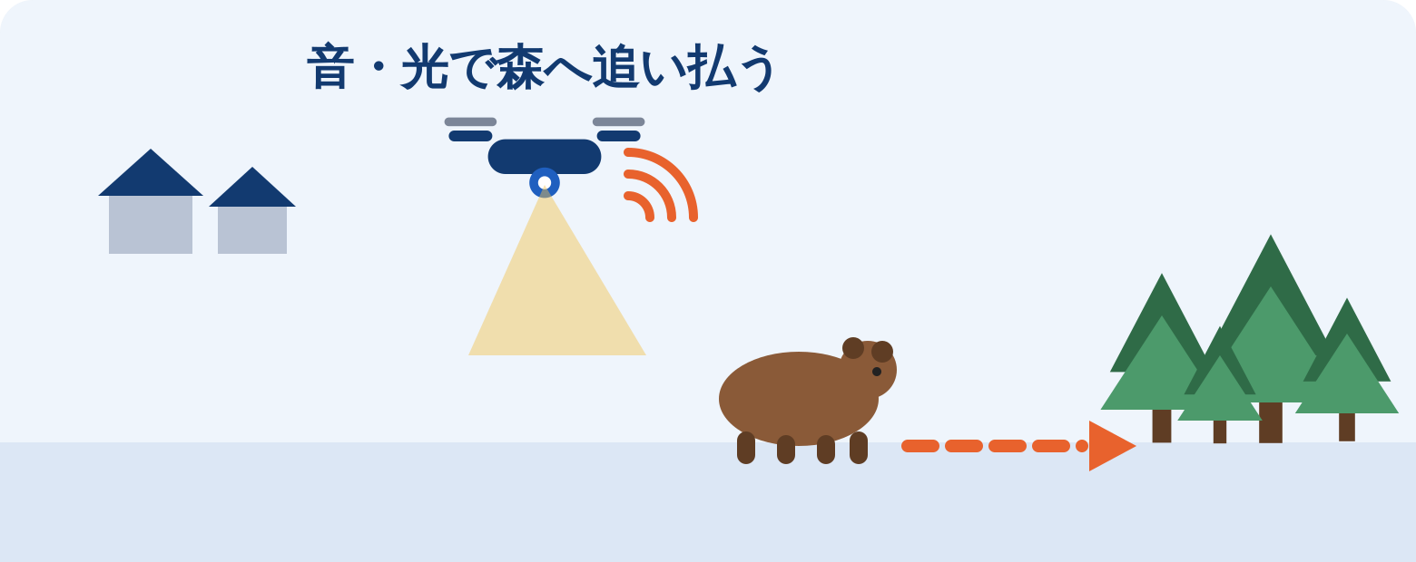
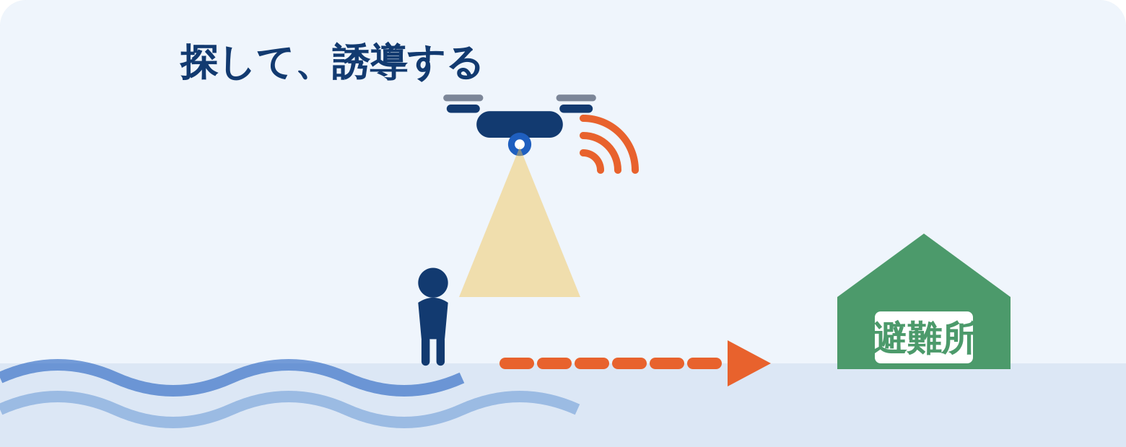
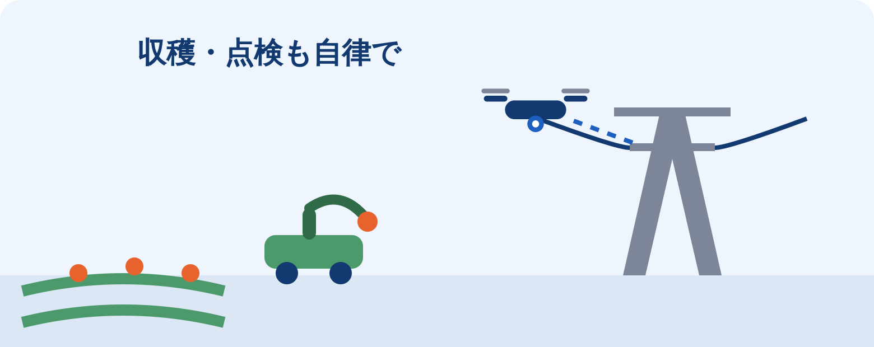
フィジカルAIエコシステムの適用ユースケース候補 ②地域・社会
提案中の地域実証（害獣・防災）を起点に、同じ仕組みを横展開する
害獣対策：検知→追い払い
検知→行動予測→ドローンが音・光で森へ追い込む
効き所：即応エッジ推論＋ツインで行動予測（基盤）
防災：探索→避難誘導
ドローン自律派遣→逃げ遅れ探索→避難誘導
効き所：「知らせる」から「助けに動く」へ
農業・インフラ点検
収穫ロボットの自律作業、ドローンが橋梁・鉄塔を点検
効き所：広域屋外の無線＋モデル追加学習
1件の実証で作った「認識→判断→行動」の型を、他のユースケースへ転用して横展開できる
Notes:
続いて地域・社会編です。こちらは現在提案中の害獣対策・防災の実証とそのまま直結しています。検知して知らせるだけでなく、ドローンが出動して追い払う・逃げ遅れた方の避難を誘導する、というところまでAIが担うのがフィジカルAIらしさです。1件実証すれば、認識→判断→行動という型を農業やインフラ点検にも転用できるので、横展開が狙えると考えています。

Slide 14
3．フィジカルAIで使われている技術の紹介
Notes:
このフィジカルAIの領域におきましてどんなAIモデルだったり技術が使われているのかというのを紹介をさせて頂きます。

Slide 15


フィジカルAIを支える3層の技術スタック
スライド順番入れ替えた
「頭脳」「訓練場」「身体」の3層がそろって初めて機能する
①頭脳
AIモデル
カメラ映像や言葉を理解し、次の動作を決める（VLAモデルなど）
②訓練場
シミュレーション
物理法則を再現した仮想空間（デジタルツイン）で、安全に大量訓練する
③身体
ロボット＋エッジAI
センサーで知覚し、アクチュエータ（関節・モーター）で現実世界に働きかける
Notes:
フィジカルAIは1つの技術で構成されているわけではなく、大きく分けて3つの層の組み合わせで成り立っています。
一番上が「頭脳」。カメラ映像と人の言葉を理解して、次にどう動くかを決めるAIモデルです。物体検知AIモデルや生成AIモデル、VLAモデルといったものが使われるところで、詳しくは3章で説明します。
真ん中が「訓練場」。ロボットは現実世界でいきなり練習させると、時間もかかるし危険です。そこで物理法則を再現した仮想空間、デジタルツインの中で大量に訓練します。
そういった訓練環境を作るツール・技術があります。
一番下が「身体」。センサーで周囲を知覚したり、関節やモーターで実際に動くロボットなど物理機器となります。
この3層が全部そろって初めてフィジカルAIの運用が成り立ちます。
逆に言うと、3層をつなぐプラットフォームを押さえた会社が市場の主導権を握ることが出来ると言えるかと思います。

Slide 16
なぜ「技術が追いついた」のか
追加スライド
頭脳・訓練場・身体の３つの技術が進化しすることで、
開発コストと開発時間が激減し、導入検討が現実的になった
①頭脳： AIモデルの進化
LLM・VLMの進化で、ロボットが言葉と「常識」を理解できるようになった
見る・理解する・動くを1つにしたVLAモデルが2023年以降続々登場（π0、GR00T等）
②訓練場： シミュレーション学習の確立
仮想空間（デジタルツイン）で安全に大量試行し、現実へ転移（Sim2Real）する手法が確立
実機では数年かかる試行錯誤が数日レベルに。合成データで教師データ不足も解消
③身体： 実行環境の低価格化・省電力化
10Wで60TOPSを処理するエッジNPUが登場し、現場大量設置が現実的に（例：SAKURA-II）
研究・検証用ロボットアームは数万円台（SO-101等）に。試す敷居が劇的に低下
この3つが2024〜2025年に同時に揃った ＝「ロボティクスのChatGPTモーメント」。次頁から3層を順に紹介します
Notes:
冒頭のページで「技術が追いついた」と一言で言いましたが、その中身をもう少し具体的にご説明したいと思います。
まずフィジカルAIの環境を構築する上で従来は莫大ともいえる開発コストと時間を必要とされていましたが、
今触れさせて頂いた３つの技術要素の進化により、まず試すことへのハードルが下がり、導入検討へのハードルが下がってきたということを意図しています。
1つ目は頭脳。LLM・VLMの進化でロボットが言葉と常識を理解できるようになり、見る・理解する・動くを1つのモデルで実現するVLAなどが登場してきています。
それにより従来だと、ロボットというのは決められた通りの動作しか出来ない。っというのが当たり前だったのですが、
現在だと、「青いボールを箱に戻して」などの指示によって、計画と行動が可能になりました。
2つ目は訓練場。シミュレーション技術の成熟で、学習の時間とコストが劇的に低下させることが出来るようになっています。
有名どころですとNVIDIAのOmniverseといった仮想空間作成ツールがあります。
仮想空間で大量にロボットを並べてシミュレーションを大量試行して、得られた学習データを現実へ転移するという「Sim2Real」の手法が確立してきており、実機では数年かかる試行錯誤が数日レベルまで短縮出来る。そういった技術が今あります。
3つ目は身体。高精度なロボット機材や、10W級で動く推論処理向けのチップセットなどが登場し、現実空間でのAI実行環境が現実的になりました。
これら３つの要素があり開発のコストと時間が劇的に下がり、まず試せるというハードルが劇的に下がった

Slide 17
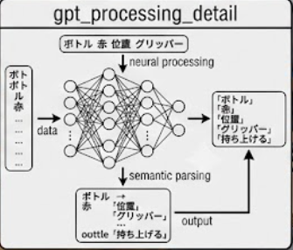
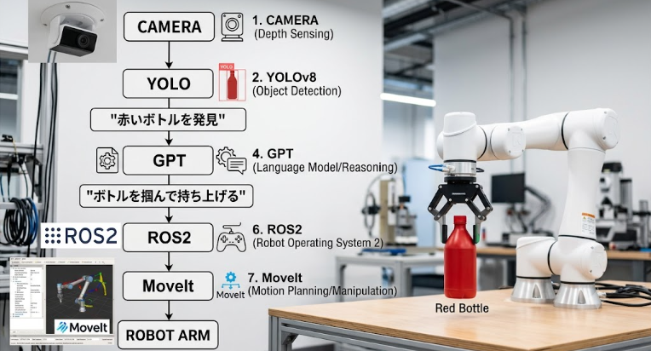
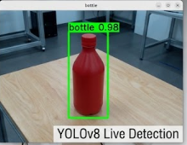
どんなAIモデル「頭」が使われているのか
①頭脳
YOLO：カメラ映像の中から人やボトルなどの物体を高速に検出するAIモデル。
「何がどこにあるか」をリアルタイムで物体認識する代表的なモデル
GPT: 人間の言葉を理解し、次に何をすべきかを考えるLLM（Large Language Model)
AIモデルの一つ。 「赤いボトルを取って」などの指示を行動計画へ変換する
[従来型の構成]
物体検知＋認識・言語化＋ロボット制御
個別実装箇所が多く
実装難易度も高い傾向
Notes:
３つの技術カテゴリの頭脳の部分、でどういうAIモデルが使われているのという例をご紹介したいと思います。
まず物や人を検知するための物体検知AIモデルというものと、認識しそれを言語化してロボット制御OSへの指示に変換するための大規模言語モデル（LLM）が必要となります。
物体検知のモデルとして代表的なのはYOLO AIモデルでしてカメラ映像の中から人や物の物体を高速に検出する事に長けたAIモデルとなります。
GPTがいわゆる大規模言語モデル（LLM）のにカテゴライズされるAIモデルでして、情報を認識し言語化するということが出来ます。
これらの処理と処理を連結させてロボット制御OS経由でロボットに指示を送ることでフィジカルAIの現実空間でロボットが稼働するというイメージになります。
ただし、モデルが複数になっていることにより個別実装の箇所が多い為開発は結構大変のようです。

Slide 18
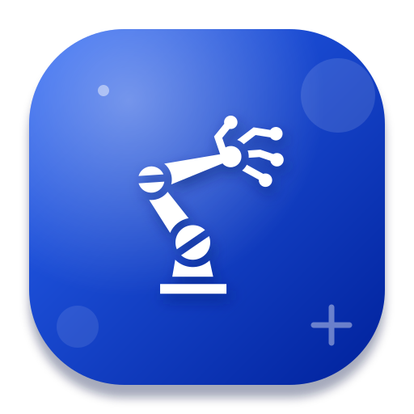
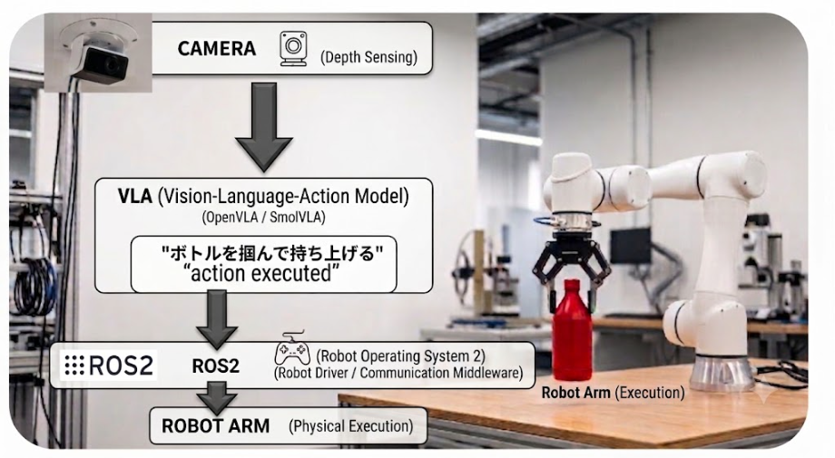
比較的新しいAIモデル ～ VLA(Vision Language Action)
①頭脳
更新版スライド
複数のAIモデルの連携により実装の複雑化という課題から
Vision（見る）・Language（理解する）・Action（動く）を1つに合体したAIモデルが出てきました。
Vision
カメラ映像・センサー情報
Language
LLM由来の知識・推論力を土台に、
状況を理解して動作計画を立てる
Action
関節・モーターへの動作指令
+
VLAモデル
（Vision Language Action)
Notes:
複数のAIモデル/ソフトウェアの連携により実装の複雑性という観点の課題があり
そこから生まれたのが、物体検知・認識/理解/言語化・アクションの３つの要素が合体したAIモデルVLA(Vision language Action)が出てきました。
その名の通り、Vision＝見る、Language＝理解する、Action＝動く、の頭文字です。
流れはシンプルです。入力は2つ。カメラ映像などのセンサー情報と、「棚の飲料を補充して」といった人の言葉による指示です。
これをVLAモデルが受け取り、LLM由来の知識と推論力で状況を理解して動作計画を立てる。
出力は関節やモーターへの動作指令で、毎秒数十回の連続制御を行います。
従来のロボットとの違いが重要です。従来は動作を1つずつプログラミングしていたので、決められた手順の外に出ると止まってしまう。
VLA搭載ロボットは乱暴に言えば、「ChatGPTに目と手足がついたもの」とイメージして頂くとイメージしやすいかもしれません。
と魔法のように言ってますが、実際に検証してみて触ってみると使う側の人もそれなりに使いこなすために学習が必要で、
VLA側も学習をさせないと思ったように動かせない
というのが現状です。

Slide 19

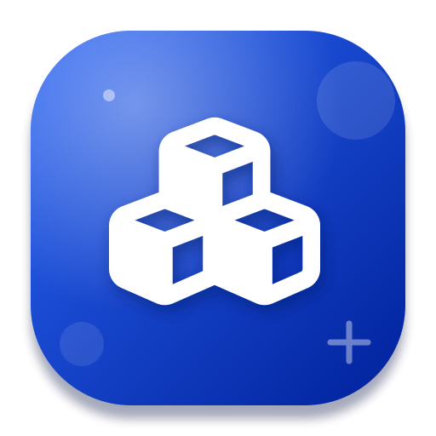
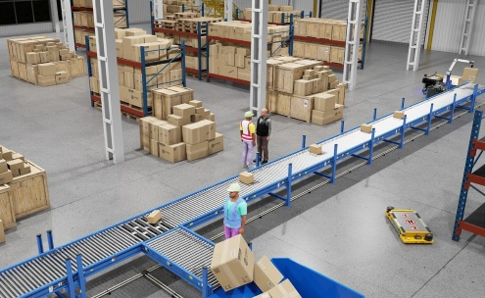
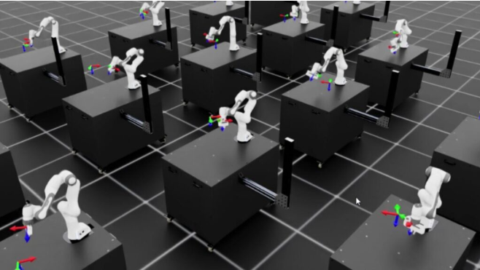
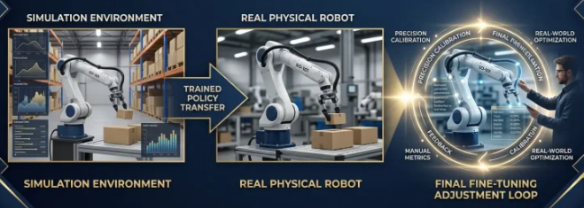
どうやって学習させるのか ～ 訓練場でシミュレーション
②訓練場
現実での試行錯誤は遅くて危険。だから仮想世界で学び、現実へ転移する
STEP 1
現場をデジタルツイン化
工場・倉庫などの現場を、物理法則ごと仮想空間に忠実に再現する
STEP 2
仮想空間で大量訓練
数千体のロボットを並列で訓練。実時間の数千倍の速度で試行錯誤を繰り返す
STEP 3
実機へ転移（Sim2Real）
学習済みモデルを実機に載せ、現実とのわずかなズレを微調整して仕上げる
NVIDIA Omniverse等
NVIDIA Issac sim等
Notes:
次にAIモデルの精度を上げるためには学習データを取り込ませて頭を良くしてあげる必要がありますが、
「どうやって動作を学習させるのか」なんですが、実際に現実空間でロボットをテレオペモードで沢山の動作パターンのデータを取得してそのデータをAIモデルに取り込み学習させるという方法もありますが、
実際には人の負荷や時間的な兼ね合いで現実的ではなく、前の方のスライドで触れていた②の訓練場で使われる技術を使って
現実空間を模した仮想空間(デジタルツイン）を作成し、そこで例えばロボットを数百・数千体並べて、並列にシミュレーション（訓練・学習）を繰り返すことで実際の時間の数千倍の速度感でAIモデルの精度を上げることが出来る
というものになります。
ChatGPTはWeb上の大量のテキストで学習を行ってきたようですが、
ロボットの場合、「転んで覚える」を現実世界でやると、時間もかかるし、壊れるし、危険です。この仮想空間の中でのシミュレーションというわけです。
このようにロボットを動かしたいように動かす為には予め訓練が絶対に必要で、
その訓練環境を作るための技術、例えばNVIDIA OmniverseやIssac simといったツールを用いる必要があります。

Slide 20
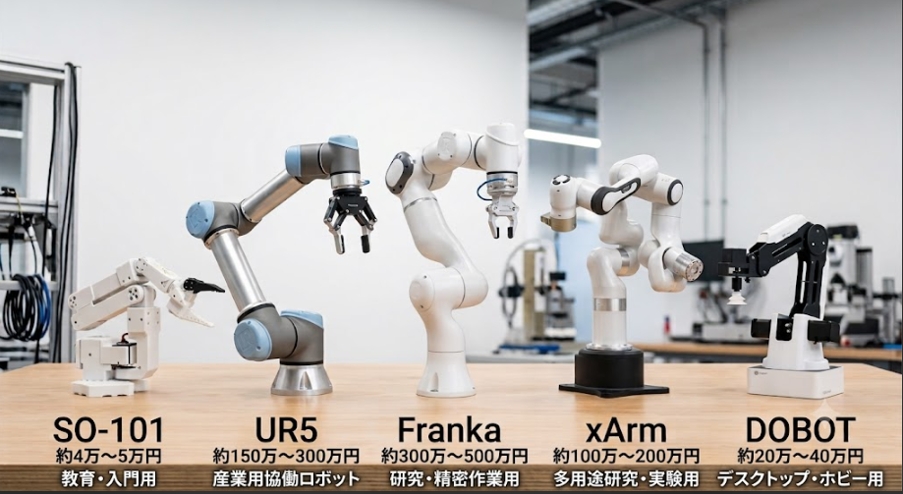
現実世界で働く身体 ～ ロボットアーム
③身体
実際に使われているアームの一部をご紹介します。
Notes:
続いて③の実際に現場で働く身体の部分のご紹介になります。
こちらがロボットアームでして用途目的に応じて色々なアームがありより精密な動きが求められればその分価格帯も上がってきます。

Slide 21
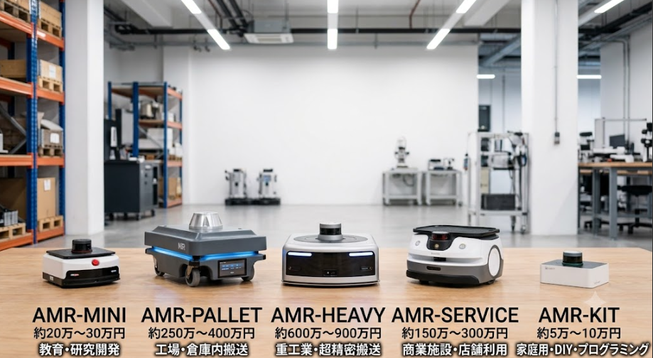
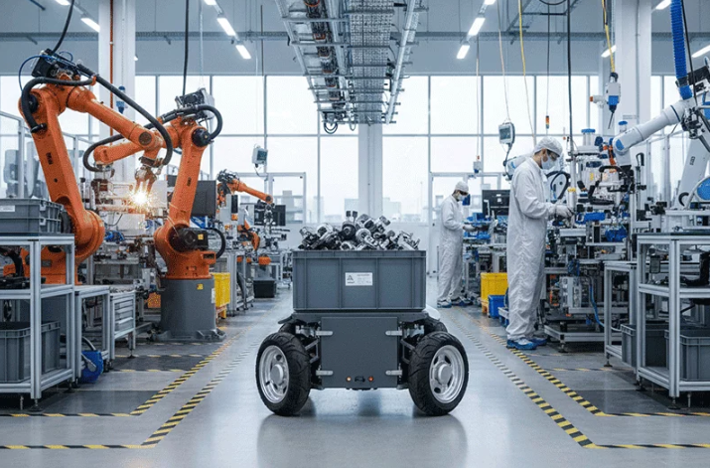
現実世界で働く身体 ～ AMR（自律走行ロボット）
③身体
実際に使われているAMR（自律走行ロボット）の一部をご紹介します。
Notes:
こちらが倉庫内とかでピッキングなどの現場で利用されていたりする自律走行型のロボットとなります。

Slide 22
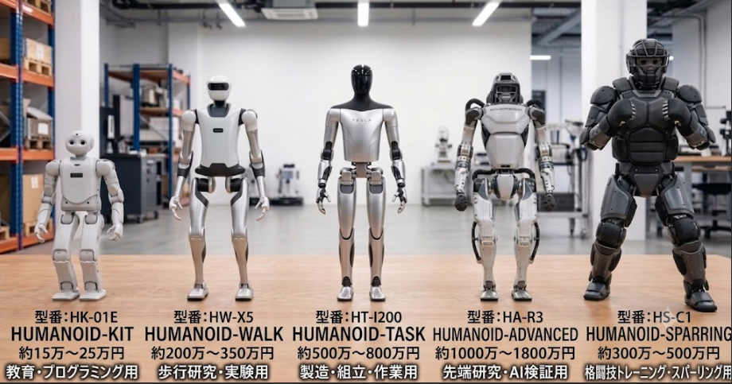
現実世界で働く身体 ～ ヒューマノイド
③身体
実際に使われているヒューマノイドの一部をご紹介します。
Notes:
こちらがヒューマノイドと呼ばれる人型のロボットとなります。
こちらも用途目的に応じて動作の精密性だったり価格帯が変わってきます。

Slide 23
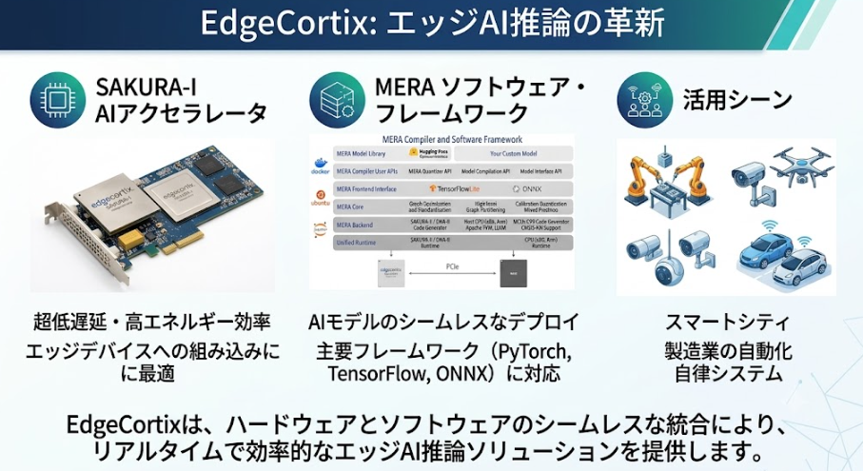
現実世界で働く身体 ～ AIアクセラレータ
③身体
ロボット/エッジAIモデルの超低遅延・高速推論を目的に期待されているエッジ特化型のAIアクセラレータ
＊詳細は後続のスライドにて
Notes:
あとこれはロボットの動作の補助的な役割を担うチップセットとなります。
国産企業のEdgeCortix社のSakura-Ⅱ AIアクセラレータカードによる超低遅延・超省電力という恩恵から現場エッジ環境のロボットの動作性能だけでなく電力のランニングコストの面でも
効果が期待できるというものとなります。

Slide 24
4．フィジカルAIに関連した現在の取り組み
Notes:
先期よりフィジカルAIへの領域展開に向けて、関連した取り組みを行っておりましてそちらをいくつかご紹介いたします。

Slide 25
[案件対応] AIアクセラレータ/次世代分散ストレージ市場・技術調査検証
Notes:
まず先期FY25_Q4でNTTネットワークサービスシステムマネジメント研究所様より引き合いを頂いて
AI基盤に関連する最新技術・トレンドの調査・分析、先進技術を取り入れた製品の実機評価を目的として案件対応実施しました。
弊社とコンピュータマインド様、EQUESさんだったり、当時双日に籍があった市来さんといったメンバーにて対応実施しました。
その中でフィジカルAIの観点で優位性があるだろうと評価した技術・製品について紹介します。

Slide 26

会社概要
EdgeCortixは、「エッジでクラウド級のAI処理能力」を特徴とする、ハード・ソフトメーカー。
項目 | 説明
会社名 | ＥＤＧＥＣＯＲＴＩＸ株式会社
所在地 | 神奈川県川崎市中原区新丸子東3丁目1200 KDX武蔵小杉ビル10階 EdgeCortix エンジニアリングセンター神奈川Lab (EdgeCortix HQ)
代表者 | ダスグプタ サキャシンガ
ミッション | エッジ側でクラウドレベルに近いパフォーマンスを実現し、エネルギー効率と処理速度を桁違いに向上させ、お客様の運用コストを大幅に削減する
事業 | エッジAI向け半導体およびソフトウェアプラットフォームの開発
事業内容 | エッジAI向けAIアクセラレータ（SAKURAシリーズ）の開発 AIコンパイラ・ランタイム（MERA）の開発 AIチップおよびソフトウェアの提供
資本金 | 1000万円
累計資金調達額 | 1億1000万米ドル
社員数 | 約60名規模
設立 | 2019年
他拠点 | インド、アメリカ、シンガポール
Notes:
フィジカルAIの領域で活きそうな製品が、EdgeCortixというメーカーさんが作っている SakuraⅡというAIアクセラレータカードです。
純国産のメーカーさんでチップセットを開発しています。
日本の本社は武蔵小杉にあります。

Slide 27
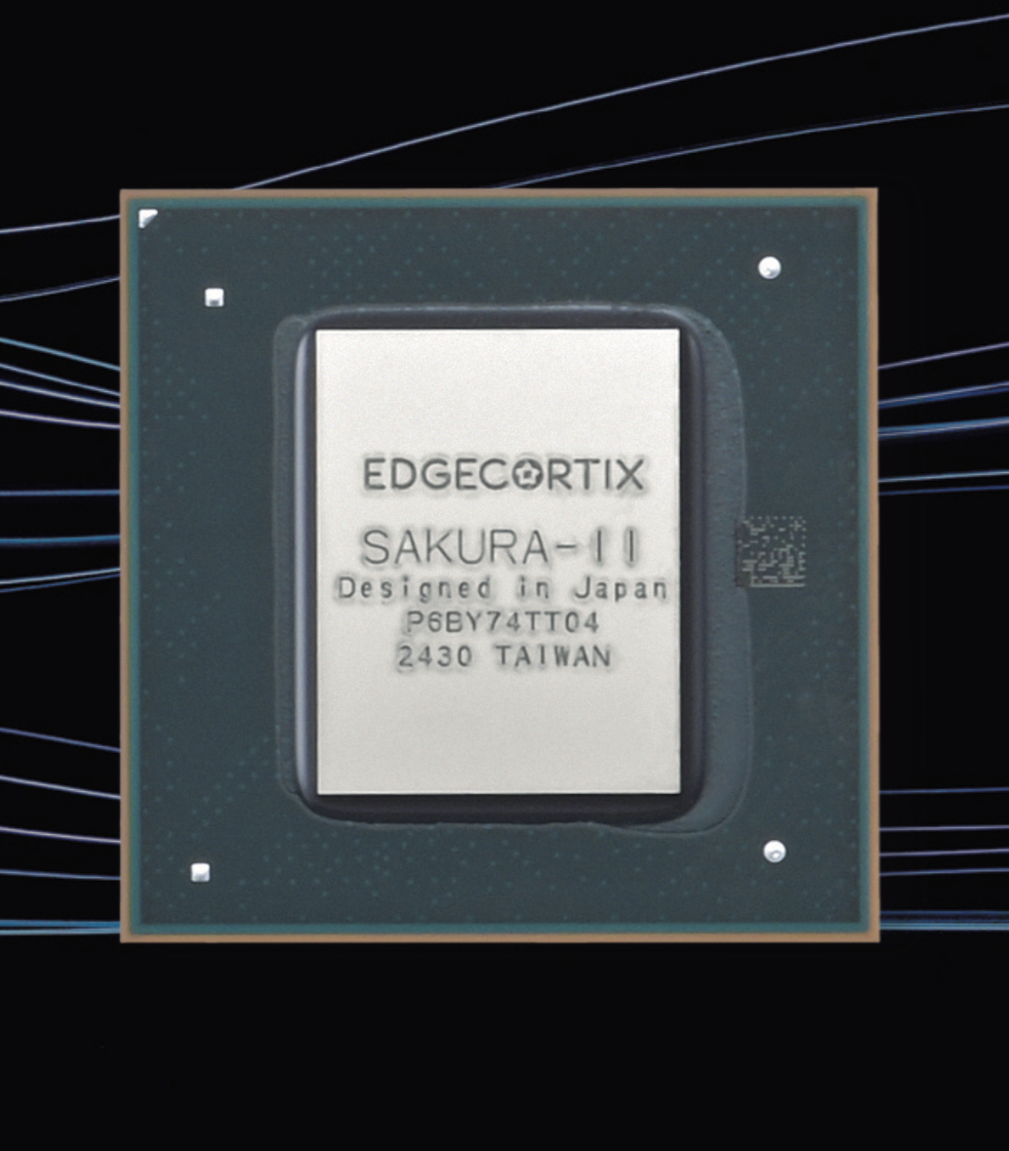
EdgeCortix AIアクセラレーター
コンパイラを含めハード・ソフトのフルスタック販売で差別化し、そのうちASICがSAKURA-II。
種類 | 製品 | 説明
AIアクセラレータ（ASIC） | SAKURA-II | Edge AI向けの低消費電力AIアクセラレータ
AIアクセラレータモジュール | SAKURA-II M.2 Module | M.2フォームファクタの小型Edge AIアクセラレータモジュール（組込み機器向け）
AIアクセラレータカード | SAKURA-II PCIe Card | PCIeスロットに挿入するAI推論アクセラレータカード（既存サーバ拡張用）
開発キット | SAKURA-II Dev System | AIアプリ開発・評価用の開発システム（M.2 / PCIe構成）
AIソフトウェア | MERA Compiler & Framework | AIモデルのコンパイル・最適化・推論実行を行うEdge AIソフトウェアスタック
AIアーキテクチャIP | Dynamic Neural Accelerator (DNA) | モデルに応じて動的に再構成されるAIアクセラレータアーキテクチャ
Notes:
で、このチップの上でAIモデルを動かすことで超低遅延と処理速度のムラ（遅延が±20msだったり5msだったりというムラを無くす）を無くすという観点、超低消費電力という観点でかなり優位性がある製品であることが分かりました。

Slide 28
技術検証にて実証出来た結果
想定していた効果
速度遅延の固定化
低消費電力
技術検証の結果
速度遅延標準偏差
±1msを計測
60分間の平均消費電力が
平均10(W)を計測
効果が想定出来る
ユースケース
自動運転領域 /ロボット /VLA
Notes:
速度遅延や速度遅延のムラが生じることでクリティカルな影響が出るであろう自動運転領域やロボットの機材に搭載すると
例えば自動運転だと遅延のムラが生じたタイミングで人を検知してもブレーキが間に合わなくてひいちゃうとかいう観点でも優位性を発揮できるかと思いますし、
あとカードに搭載されているチップの消費電力が10W未満というのが計測結果として得られておりランニングコストという面でも優位性が発揮できると考えている。

Slide 29
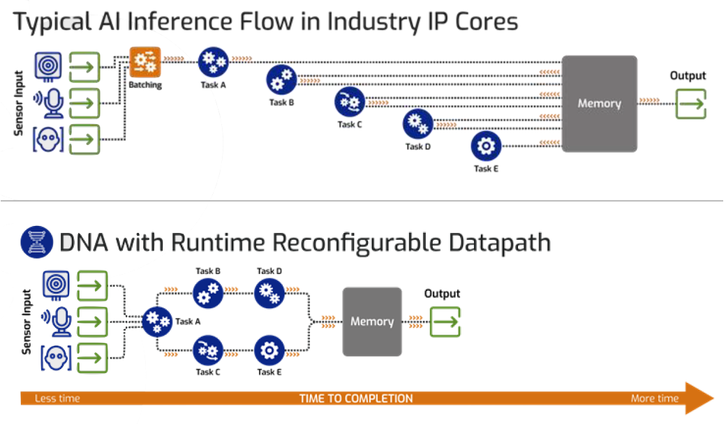
データフロー型アーキテクチャをプロセッサでのAI推論処理に採用
データフロー型アーキテクチャは一般的なノイマン型と比較して、AI推論において複数の優位性を有する。
データフロー型
アーキテクチャ
●利点
あらかじめ決定されたタスク間のデータフローに 基づきタスク間の演算処理をオンチップのSRAMで直接実行し、 DDRやHBMへの依存性が少ない。
メモリ処理遅延が小さく、データフローの並列度も高められるため、低遅延での推論処理が可能。
演算処理間の相互干渉が発生しないため、決定論的な推論速度を期待できる。
ノイマン型
アーキテクチャ
●欠点1
演算リソースの効率化にはバッチサイズを大きくする必要があるが、メモリアクセスの相互干渉による遅延が発生しやすくなる。
●欠点2
オンチップのSRAMはあくまでもタスク内の演算処理におけるReadキャッシュとして機能する。
●欠点3
タスク間の演算処理がDDRやHBMへのランダムアクセスに依存する。
Notes:
この結果を実現できるにはこのチップのアーキテクチャが関係しており、
このEdgeCortix SakuraⅡはアーキテクチャはデータフロー型アーキテクチャと呼ばれるアーキテクチャを採用しており、
AIモデルのアプリケーションの処理に無数にある演算器を割り当てて処理を行いますが、演算器と演算器を直結することで、 データの入出力をいちいちボトルネックとなるメモリに吐き出すということをしない為、処理速度を一定に保ち且つ高速を実現出来ます。（速度のムラとしては±1ms未満という計測結果が出ました） 一方で下のノイマン型と呼ばれるアーキテクチャはNVIDIA GPUが搭載しているアーキテクチャは処理と処理の間のデータの受け渡しに必ず一度メモリに吐き出されそれを次の処理の演算器は取りに行くという処理が発生しそこがボトルネックとなり、処理速度のムラが発生しやすいアーキテクチャとなっています。
研究所様の以前の社内検証では処理速度のジッタームラは±20ms~30msになったことも実績としてあり、これだと遅延がシビアなロボット運用だと耐えられないというコメントもあり
その観点でEdgeCortixは優位性があるとレポートさせて頂きました。

Slide 30
検証結果及びデモ実施 (速度/遅延)
速度/遅延検証結果：
・ PerformanceはSimpleに対して速度向上が確認出来た。
・ 改善はTotal時間よりDNA時間(SakuraⅡ内実行時間）側でより大きい傾向が確認出来た。
・ MixedではDNA時間がSimpleからPerformanceにすることで約22%の向上が確認出来た。
・ 速度遅延の揺らぎ(ジッター）の計測値としては安定的に「±1ms未満」の標準偏差が確認出来た。
YOLOv11-m |  | サイズ | コンパイル時間 | 精度評価 (mAP@50-95) | 速度評価 (Total[ms]) | 速度評価 (DNA[ms])
Simple | BF16 | 640 | 00h00m42s | 41.2 | 25.6451±0.4796 | 20.2885±0.1537
 | Mixed | 640 | 00h00m58s | 40.9 | 14.4472±1.0474 | 9.4113±0.1508
Performance [iterations=5000] | BF16 | 640 | 10h00m43s | 41.2 | 24.0702±0.2786 | 18.7918±0.1210
 | Mixed | 640 | 08h20m53s | 40.9 | 12.8145±0.9972 | 7.3488±0.1676
Notes:
実際に取得した実機の計測結果となりますが、
1枚の画像を100回推論させるというケースでEdgeCortix SakuraⅡの処理速度を計測をしまして、
フォーカスするポイントとしては±1ms未満という計測結果が出たということ。
これは100回の推論速度がほぼ一定ということを意味しており、処理速度のムラが致命的となるようなケースのロボットや自動運転といった領域に優位性が出そうですねという評価となりました。

Slide 31
検証結果及びデモ実施 (速度/遅延)
速度/遅延計測デモ：
Notes:
実際の推論速度の動画データですが、
左上に処理速度が出ておりますが、1ms以上の速度の揺らぎは確認出来ないかと思います。

Slide 32
検証シナリオ (低消費電力)
消費電力確認結果：
・ 1秒間に1回の電力消費を６０分間実施し、「平均10W未満」の計測結果を確認出来た。
条件 | チップ内温度 平均[℃] | チップ内温度 最大[℃] | PCIモジュール消費電力 平均[W] | PCIモジュール消費電力 最大[W]
Mixed_Simple | 64.56 | 66.00 | 9.07 | 10.43
Mixed_Performance | 66.31 | 67.00 | 9.56 | 12.12
Notes:
こちらがEdgeCortixのアクセラレータカードの消費電力の計測結果となりまして、
平均10W未満の計測結果となり極めて消費電量が少ないのでランニングコストにおいて恩恵があります。
弊社にあるGPU A40はちなみに300W程です。

Slide 33
[提案対応] 地域課題解決に向けた次世代技術実証実験
Notes:
続いて、こちらが7月に営業は清水さんで提案活動をさせて頂いていました総務省の令和7年度補正予算を財源とした
地域課題解決に向けた技術の実証実験の提案活動についても紹介させて頂きます。

Slide 34
エッジソリューション
検証名 | 地域デジタルツインを活用したマルチエージェント協調AI基盤の検証 「害獣対策」と「防災対策」への応用検証
検証概要 | 「現場の状況をリアルタイムに認識・理解し、自律的に行動するAI」として次世代エッジ端末AI、地域共有型エッジAI基盤（GPU）を「地域全体を俯瞰し、デジタルツイン上でシミュレーションを実施する未来を予測・予知するAI」として機能さる。また、それらのAIを通信基盤上で相互接続、対象の行動予測、被害予測などをリアルタイムに実施、予測結果をエッジAI端末へフィードバックし、現実空間における協調制御へ反映する。これにより「認識」「予測」「行動」が循環する新しいAI×通信の実現を目指し、将来的にはシュミレーション結果は自動運転車への応用展開を目指す。
全体構成
エッジ端末AI
詳細情報把握
（災害・害獣発生時）
エッジ端末AI
エッジAI（＋※NPU）
エッジAI（＋※NPU）
対象認識 （害獣、被災者）
現場把握・分析
自律行動
（追随、補正）
リアルタイム
（反射的行動）
状況理解
（対象活動）
現場把握・分析
情報収集
情報収集
環境理解 （周囲状況）
Internet
現場把握・分析
監視カメラ
各種センサー
5G 基地局
情報収集
対象認識
状況理解
環境把握
自律行動
地域データ収集
（平常時）
＜平常時＞
地域マップ
行動予測
侵入予測
包囲計算
＜害獣・追い込み計画＞
行動予知
封鎖方針決定
群制御・ドローン再配置
＜平常時＞
地形マップ
雨量分析
河川分析
地形分析
＜災害予測・シュミレーション＞
浸水予測
崩落予測
危険区域予測
避難経路生成
地域デジタルツイン （現実世界の再現）
排除・誘導・駆除
エッジ端末AI
情報収集
音・光
ユースケース （害獣）
害獣
リアルタイム
（反射的行動）
群制御
適正配置
誘導支援
地域防災情報
音・光
AIシュミレーション
（未来予測・予知）
情報収集
ユースケース （防災）
この先で河川が
氾濫、逃げて
地域共有型エッジAI基盤
逃げ遅れ
誘導
5G 基地局
（GPU＋NPU＋ストレージ）
※NPU（推論用専用基盤）
Notes:
害獣対策と防災対策の応用を目的とした検証シナリオを提案しておりました。
秋田ケーブルテレビ様をプライムとして弊社、弊社アンダーとしてコンピュータマインド様、大分のザイナス様、ドローンを担いでいます六本木のJIW様の3社協力会社様率いてのご提案となります。

Slide 35
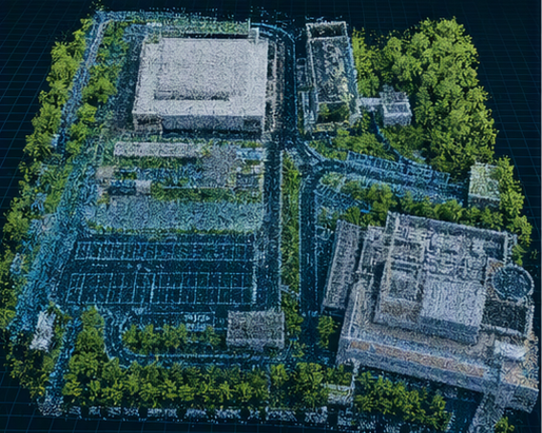
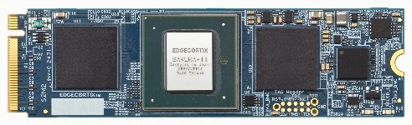

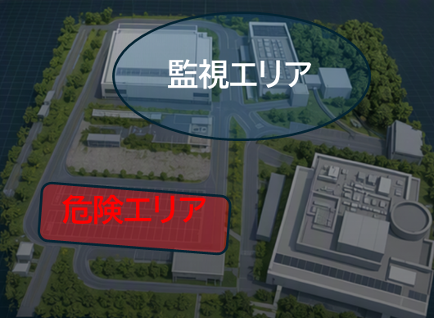
エッジソリューション
ｖ
エッジAI開発(PierOne想定)
自律反射行動AIモデル開発
専用推論チップ
L５G
ドローン
L５G
GWルーター
L5G基地局
SW HUB
AP開発サーバー
エッジAI端末
ｖ
YRP実証環境
自律反射行動AI
専用推論チップ
WiFi
５G
5G 基地局
MEC上
シミュレーション
ドローン
エッジAI端末
WiFiGW
５G GWルーター
専用推論チップ
IP通信
AIモデル相互連携
（API他、プロトコル要検討）
点群データ生成
ロボット
エッジAI端末
L5G GW
デジタルツイン
＜害獣対策＞
＜防災対策＞
模擬害獣
＜防犯対策＞
Notes:
具体的な構成としてはこのような構成イメージとなっており、
上は社内の検証環境、
下は実証環境となる横須賀リサーチパーク(YRP)の屋外スペースとなりまして、
そちらにカメラであるとか、ドローンやロボットを配置してAIモデルやチップを搭載しまして、 クラウド環境はNTTのMEC環境の高性能基盤を利用し
そのMEC上にザイナス様のEdisonという空間認識分析ツールなるものを配置しまして、
エッジ環境で確認された熊（実際には模した人）を検知し、Edisonで熊を追い立てる経路を分析し、ドローン/ロボットへ情報連携し
ドローン/ロボットはその経路情報に基づいて熊を追い立てるといった動作がどこまで出来るかっというのと、このMECを用いた各種処理レスポンス速度の計測といったことを
実施しようとしています。
が、残念ながら先日非採択のご連絡を頂き失注だったのですが
今回の提案活動を通じて、エッジAIやMEC、ロボット・ドローン等を組み合わせた取り組みについて具体的に検討する機会となりました。
これを実現するための課題も色々見えたと感じておりその不足を今後補う為引き続き取り組みを継続していきたいと思います。

Slide 36
[社内検証] ロボットアーム x VLAの動作検証ご紹介
Notes:
続いて社内の検証作業の取り組みとなります。
このエッジ側のロボットとかアームとかってナレッジが本当になく協力会社様との連携をする際にも同じベースラインで会話したり
前提となる知見のキャッチアップの目的にもロボットアームをAIモデルでうまく動かす検証も社内で行っています。

Slide 37
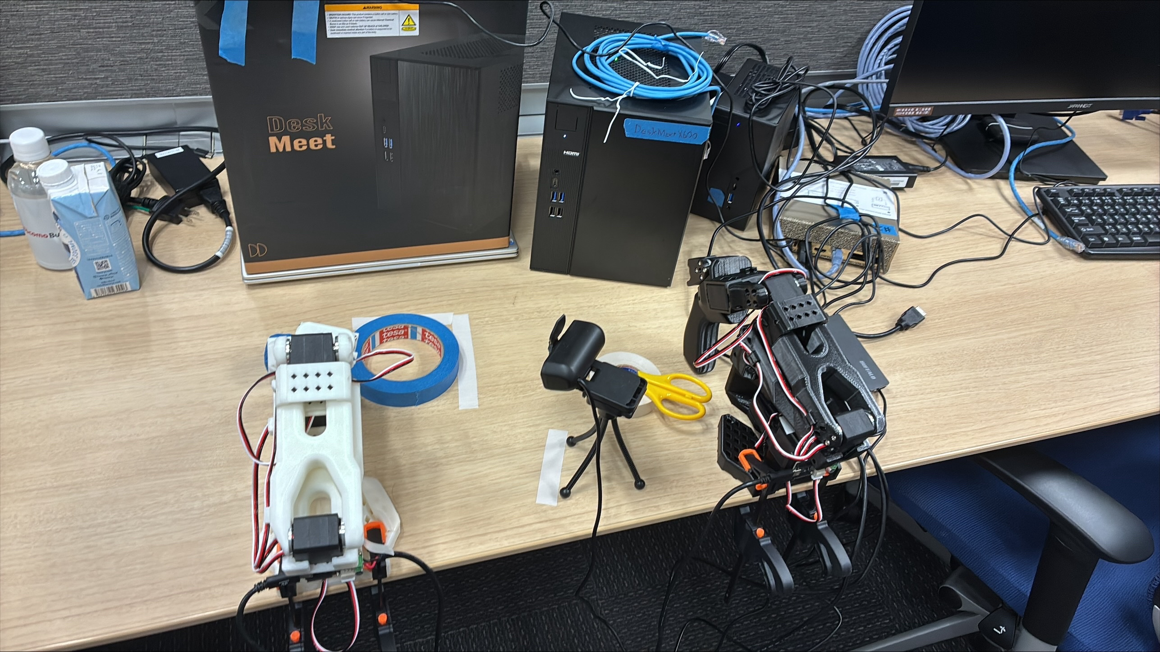
オフィスの一コマ
T代さんの机上 青いボールをカメラでとらえたら、ロボットがつかんで、枠内に配置する。
EdgeCortix
物体検知用カメラ
ロボットアーム
NVIDA
SPARK
ロボットアーム
Notes:
これが某T代さんのデスク周りの状況となっています。
AIモデルを起動してあげると、青いボールをカメラで認識して、白いアームが頑張って青い枠にボールを入れるというシナリオをまず行い、
段階的にですが、フィジカルAI環境の運用に必要となる仮想環境での訓練/学習⇔仮想から現実に展開のサイクルを回す要領を掴むということを念頭に取り組んでいます。

Slide 38
当社フィジカルAI提供イメージ(案)
Notes:
改めて将来的にイメージしているフィジカルAIエコシステムの提供イメージについてお話したいと思います。

Slide 39
End of Document
双日テックイノベーション、双日テックイノベーションのロゴは、双日テックイノベーション株式会社の登録商標です。
その他記載されている全ての商標、サービスマーク、登録商標、登録サービスマークは、各所有者に所有権があります。
本書記載の仕様はすべて予告なく変更される場合があります。
本書の記載内容に誤りがあった場合、 あるいは記載内容を更新する義務が生じた場合も、双日テックイノベーションは一切責任を負いません。
双日テックイノベーションは、本書を予告無く変更、修正、または改訂する権利を有します。
本書に記載されている内容を無断で複写、複製することを禁じます。
記載の価格は参考価格となり、ご検討の際にはお見積りのご依頼をお願いいたします。
為替変更やメーカーの価格改定により予告なく変更することがあります。
Notes:
以上、

Slide 40
Notes:
【台本】
（クロージングスライド。質疑応答の背景として表示したまま、個別の質問を受け付ける）

